Slide 1



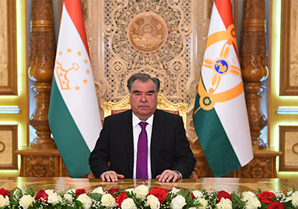
КУМИТАИ ЗАБОН ВА ИСТИЛОҲОТИ НАЗДИ ҲУКУМАТИ ҶУМҲУРИИ ТОҶИКИСТОН
КОНФЕРЕНСИЯИ ИЛМИЮ АМАЛИИ ҶУМҲУРИЯВӢ БАХШИДА БА РӮЗИ ПРЕЗИДЕНТ ВА СОЛГАРДИ ИҶЛОСИЯИ XVI ШУРОИ ОЛИИ ҶУМҲУРИИ ТОҶИКИСТОН ТАҲТИ УНВОНИ «ПРЕЗИДЕНТ, ИҶЛОСИЯИ 16-И ШУРОИ ОЛӢ ВА ТАҲКИМИ ПОЯҲОИ ИСТИҚЛОЛИ ДАВЛАТӢ»
16 НОЯБР
РӮЗИ ПРЕЗИДЕНТИ
ҶУМҲУРИИ ТОҶИКИСТОН
«Забони ширину шевои тоҷикӣ муҳимтарин унсури ҳастӣ ва бақои умри миллати куҳанбунёди мо мебошад, ки дар даврони истиқлол ва дар марҳалаи бунёди давлатдории миллӣ рисолати миллатсозиву давлатсозии худро бо рангу ҷилои тоза идома бахшида истодааст.». Эмомалӣ Раҳмон
ДУШАНБЕ 2025

Slide 2
КУМИТАИ ЗАБОН ВА ИСТИЛОҲОТИ НАЗДИ ҲУКУМАТИ ҶУМҲУРИИ ТОҶИКИСТОН
ДУРУД
БА ИШТИРОКДОРОНИ КОНФЕРЕНСИЯИ ИЛМИЮ АМАЛИИ ҶУМҲУРИЯВӢ БАХШИДА БА РӮЗИ ПРЕЗИДЕНТ ВА СОЛГАРДИ ИҶЛОСИЯИ XVI ШУРОИ ОЛИИ ҶУМҲУРИИ ТОҶИКИСТОН ТАҲТИ УНВОНИ «ПРЕЗИДЕНТ, ИҶЛОСИЯИ 16-И ШУРОИ ОЛӢ ВА ТАҲКИМИ ПОЯҲОИ ИСТИҚЛОЛИ ДАВЛАТӢ»
16 НОЯБР
РӮЗИ ПРЕЗИДЕНТИ
ҶУМҲУРИИ ТОҶИКИСТОН
ДУШАНБЕ 2025

Slide 3
КУМИТАИ ЗАБОН ВА ИСТИЛОҲОТИ НАЗДИ ҲУКУМАТИ ҶУМҲУРИИ ТОҶИКИСТОН
КОНФЕРЕНСИЯИ ИЛМИЮ АМАЛИИ ҶУМҲУРИЯВӢ БАХШИДА БА РӮЗИ ПРЕЗИДЕНТ ВА СОЛГАРДИ ИҶЛОСИЯИ XVI ШУРОИ ОЛИИ ҶУМҲУРИИ ТОҶИКИСТОН ТАҲТИ УНВОНИ «ПРЕЗИДЕНТ, ИҶЛОСИЯИ 16-И ШУРОИ ОЛӢ ВА ТАҲКИМИ ПОЯҲОИ ИСТИҚЛОЛИ ДАВЛАТӢ»
Раиси бахш: Раҳматуллозода Сахидод
Котиби бахш: Давлатшоева Мавҷигул
Вақти сухан гуфтан | Насабу ном, вазифа, унвон, номи маъруза
14⁰⁰ | Суханронии Ёрдамчии Президенти Ҷумҳурии Тоҷикистон оид ба масъалаҳои рушди иҷтимоӣ ва робита бо ҷомеа Раҳмонзода Абдулло
14¹⁰ | Сухани ифтитоҳии раиси Кумитаи забон ва истилоҳоти назди Ҳукумати Ҷумҳурии Тоҷикистон, узви вобастаи АМИТ, доктори илми филология, профессор Сахидод Раҳматуллозода
14²⁰ | Суханронии сарходими илмии Маркази омӯзишии “Мактаби давлатдории Эмомалӣ Раҳмон” Академияи идоракунии давлатии назди Президенти Ҷумҳурии Тоҷикистон, доктори илми филология, профессор, Гавҳар Шарофзода
14³⁰ | Суханронии директори Пажуҳишгоҳи идоракунии давлатӣ ва хизмати давлатии Академияи идоракунии давлатии назди Президенти Ҷумҳурии Тоҷикистон, доктори илми таърих, профессор, Ализода Баҳриддин
14⁴⁰ | Суханронии муовини сардори Раёсати ҳуқуқи Маҷлиси намояндагони Маҷлиси Олии Ҷумҳурии Тоҷикистон, номзади илмҳои ҳуқуқ, Мансурӣ Шодмон
14⁵⁰ | Суханронии муовини раиси Кумитаи забон ва истилоҳоти назди Ҳукумати Ҷумҳурии Тоҷикистон, доктори илми филологӣ, профессор, Баротзода Файзиддин
15⁰⁰ | Суханронии директори Муассисаи давлатии “Маркази миллии тарҷума”-и назди Кумитаи забон ва истилоҳоти назди Ҳукумати Ҷумҳурии Тоҷикистон, доктори илми филологӣ, профессор, Дӯстзода Ҳамрохон
15¹⁰ | Суханронии муовини директори Муассисаи давлатии “Маркази миллии тарҷума”-и назди Кумитаи забон ва истилоҳоти назди Ҳукумати Ҷумҳурии Тоҷикистон, номзади илмҳои филологӣ, Буриева Шаҳноза
15²⁰ | Суханронии устоди Донишгоҳи славянии Тоҷикистону Россия, номзади илмҳои филологӣ, Зулфониён Раҳим
15³⁰ | Суханронии мудири бахши экспертизаи забоншиносии Кумитаи забон ва истилоҳоти назди Ҳукумати Ҷумҳурии Тоҷикистон Давлатшоева Мавҷигул
15⁴⁰ | Тамошои филми мустанади Пешвои миллат, Президенти Ҷумҳурии Тоҷикистон муҳтарам Эмомалӣ Раҳмон
16⁴⁰ | Музокираҳо ва ҷамъбаст.
16 НОЯБР
РӮЗИ ПРЕЗИДЕНТИ
ҶУМҲУРИИ ТОҶИКИСТОН
ДУШАНБЕ 2025

Slide 4
КУМИТАИ ЗАБОН ВА ИСТИЛОҲОТИ НАЗДИ ҲУКУМАТИ ҶУМҲУРИИ ТОҶИКИСТОН
КОНФЕРЕНСИЯИ ИЛМИЮ АМАЛИИ ҶУМҲУРИЯВӢ БАХШИДА БА РӮЗИ ПРЕЗИДЕНТ ВА СОЛГАРДИ ИҶЛОСИЯИ XVI ШУРОИ ОЛИИ ҶУМҲУРИИ ТОҶИКИСТОН ТАҲТИ УНВОНИ «ПРЕЗИДЕНТ, ИҶЛОСИЯИ 16-И ШУРОИ ОЛӢ ВА ТАҲКИМИ ПОЯҲОИ ИСТИҚЛОЛИ ДАВЛАТӢ»
16 НОЯБР
РӮЗИ ПРЕЗИДЕНТИ
ҶУМҲУРИИ ТОҶИКИСТОН
ҶАМЪБАСТ ВА МУЗОКИРАҲО
ДУШАНБЕ 2025

Slide 5
КУМИТАИ ЗАБОН ВА ИСТИЛОҲОТИ НАЗДИ ҲУКУМАТИ ҶУМҲУРИИ ТОҶИКИСТОН
КОНФЕРЕНСИЯИ ИЛМИЮ АМАЛИИ ҶУМҲУРИЯВӢ БАХШИДА БА РӮЗИ ПРЕЗИДЕНТ ВА СОЛГАРДИ ИҶЛОСИЯИ XVI ШУРОИ ОЛИИ ҶУМҲУРИИ ТОҶИКИСТОН ТАҲТИ УНВОНИ «ПРЕЗИДЕНТ, ИҶЛОСИЯИ 16-И ШУРОИ ОЛӢ ВА ТАҲКИМИ ПОЯҲОИ ИСТИҚЛОЛИ ДАВЛАТӢ»
РӮЗИ ПРЕЗИДЕНТИ ҶУМҲУРИИ ТОҶИКИСТОН — ҶАШНЕСТ ДАР ТОҶИКИСТОН, КИ ҲАМАСОЛА 16 НОЯБР ТАҶЛИЛ МЕШАВАД
Дар таърихи 16 ноябри соли 1994 Эмомалӣ Раҳмон бори нахуст ҳамчун Президенти Ҷумҳурии Тоҷикистон дар назди халқу Ватан савганд ёд кард. 16 ноябри соли 1992 дар шаҳри бостонии Хуҷанд Иҷлосияи 16-уми Шурои Олии Ҷумҳурии Тоҷикистон дар шароити барои миллати тоҷик ниҳоят ҳассосу мушкил ва сарнавиштсоз доир гардида, дар он Эмомалӣ Раҳмон аз ҷониби вакилон ба ҳайси раиси Шурои Олии Ҷумҳурии Тоҷикистон интихоб гардид, яке аз корҳои аввалине, ки баҳри таҳкими пояҳои давлати соҳибистиқлол анҷом додани он зарур шуморида шуд, ворид намудани тағйиру илова ба Конститутсияи кишвар буд, ки дар ҷараёни он иҷлосия қабул карда шуд. Соли 1994 бо қабули аввалин Конститутсияи Ҷумҳурии Тоҷикистони соҳибистиқлол, тариқи раъйдиҳии умумихалқӣ ва муқаррар гардидани шакли Президентии идораи давлат, Эмомалӣ Раҳмон Президенти Ҷумҳурии Тоҷикистон интихоб карда шуд.
16 НОЯБР
РӮЗИ ПРЕЗИДЕНТИ
ҶУМҲУРИИ ТОҶИКИСТОН
ДУШАНБЕ 2025

Slide 6
КУМИТАИ ЗАБОН ВА ИСТИЛОҲОТИ НАЗДИ ҲУКУМАТИ ҶУМҲУРИИ ТОҶИКИСТОН
КОНФЕРЕНСИЯИ ИЛМИЮ АМАЛИИ ҶУМҲУРИЯВӢ БАХШИДА БА РӮЗИ ПРЕЗИДЕНТ ВА СОЛГАРДИ ИҶЛОСИЯИ XVI ШУРОИ ОЛИИ ҶУМҲУРИИ ТОҶИКИСТОН ТАҲТИ УНВОНИ «ПРЕЗИДЕНТ, ИҶЛОСИЯИ 16-И ШУРОИ ОЛӢ ВА ТАҲКИМИ ПОЯҲОИ ИСТИҚЛОЛИ ДАВЛАТӢ»
ИЛОВА БА ҚОНУНИ ҶУМҲУРИИ ТОҶИКИСТОН
15 апрели соли 2016 вакилони Маҷлиси намояндагони Маҷлиси Олии Ҷумҳурии Тоҷикистон пешниҳоди Ҳукумати Ҷумҳурии Тоҷикистонро дар мавриди ворид намудани илова ба Қонуни Ҷумҳурии Тоҷикистон «Дар бораи рӯзҳои ид» баррасӣ ва қабул карданд, ки дар асоси он ҳар сол 16 ноябр дар кишвар ҳамчун Рӯзи Президенти Ҷумҳурии Тоҷикистон бидуни истироҳат таҷлил карда мешавад.
16 НОЯБР
РӮЗИ ПРЕЗИДЕНТИ
ҶУМҲУРИИ ТОҶИКИСТОН
ДУШАНБЕ 2025

Slide 7
КУМИТАИ ЗАБОН ВА ИСТИЛОҲОТИ НАЗДИ ҲУКУМАТИ ҶУМҲУРИИ ТОҶИКИСТОН
КОНФЕРЕНСИЯИ ИЛМИЮ АМАЛИИ ҶУМҲУРИЯВӢ БАХШИДА БА РӮЗИ ПРЕЗИДЕНТ ВА СОЛГАРДИ ИҶЛОСИЯИ XVI ШУРОИ ОЛИИ ҶУМҲУРИИ ТОҶИКИСТОН ТАҲТИ УНВОНИ «ПРЕЗИДЕНТ, ИҶЛОСИЯИ 16-И ШУРОИ ОЛӢ ВА ТАҲКИМИ ПОЯҲОИ ИСТИҚЛОЛИ ДАВЛАТӢ»
ШУРОИ ОЛИИ ҶУМҲУРИИ ТОҶИКИСТОН
Шурои Олии Ҷумҳурии Тоҷикистон — мақомоти олии қонунгузорӣ ва намояндагии ҳокимияти давлатии Ҷумҳурии Тоҷикистон аз лаҳзаи ба даст овардани истиқлол 9 сентябри соли 1991 то 26 феврали соли 1995 — то Интихоботи парлумонии Тоҷикистон соли 1995 ва таъсиси парлумони нави миллӣ — Маҷлиси Олии Ҷумҳурии Тоҷикистон — парлумони якпалатагӣ (пас аз раъйпурсии конститутсионии соли 1999 — дупалатагӣ) мебошад. Шурои Олии Ҷумҳурии Тоҷикистон дар ибтидо якпалатагӣ буд. Он ҳамчун порлумоне маъруф аст, ки 9 сентябри соли 1991 истиқлоли Тоҷикистонро эълон кард. Дар таърих ҳамчун як ниҳоди муҳимми давлатӣ дар давраи аввал ва шадидтарин давраи ҷанги шаҳрвандӣ дар Тоҷикистон низ маъруф аст.
То замони эълони истиқлоли Тоҷикистон дар 9 сентябри соли 1991 раиси Шурои Олии Тоҷикистон Қадриддин Аслонов буд. Аз лаҳзаи ба даст овардани истиқлол ва то 20 ноябри соли 1992, раиси Шурои Олии Ҷумҳурии Тоҷикистон воқеан шахси сеюм дар кишвар ба ҳисоб мерафт (пас аз президент ва ноиби президент). Дар натиҷаи баҳсҳои шадид ва рӯёрӯйӣ 20 ноябри соли 1992 бинобар ихтилофи сиёсӣ ва сар задани ҷанги шаҳрвандӣ мансабҳои Президент ва Ноиби Президенти Ҷумҳурии Тоҷикистон бекор карда шуданд.
16 НОЯБР
РӮЗИ ПРЕЗИДЕНТИ
ҶУМҲУРИИ ТОҶИКИСТОН
ДУШАНБЕ 2025

Slide 8
КУМИТАИ ЗАБОН ВА ИСТИЛОҲОТИ НАЗДИ ҲУКУМАТИ ҶУМҲУРИИ ТОҶИКИСТОН
КОНФЕРЕНСИЯИ ИЛМИЮ АМАЛИИ ҶУМҲУРИЯВӢ БАХШИДА БА РӮЗИ ПРЕЗИДЕНТ ВА СОЛГАРДИ ИҶЛОСИЯИ XVI ШУРОИ ОЛИИ ҶУМҲУРИИ ТОҶИКИСТОН ТАҲТИ УНВОНИ «ПРЕЗИДЕНТ, ИҶЛОСИЯИ 16-И ШУРОИ ОЛӢ ВА ТАҲКИМИ ПОЯҲОИ ИСТИҚЛОЛИ ДАВЛАТӢ»
ШУРОИ ОЛИИ ҶУМҲУРИИ ТОҶИКИСТОН
Салоҳияти президент ба зиммаи раиси Шурои Олии Ҷумҳурии Тоҷикистон вогузор карда шуд ва Тоҷикистон аз ҷумҳурии президентӣ ба ҷумҳурии парлумонӣ табдил ёфт. Ҳамин тариқ, раиси парлумони ҷумҳурӣ воқеан роҳбар ва шахси аввал дар кишвар гардид. Худи ҳамон рӯз, дар иҷлосияи Шурои Олии Ҷумҳурии Тоҷикистон, номзади бепартиявӣ, Эмомалӣ Раҳмонов раиси нави Шурои Олии Ҷумҳурии Тоҷикистон ва воқеан роҳбари ҷумҳурӣ ҳамчун номзади созиш байни тарафҳои даргир интихоб шуд. Дар аввали моҳи ноябри соли 1994 мансаби Президенти Ҷумҳурии Тоҷикистон барқарор карда шуд ва раиси Шурои Олии Ҷумҳурии Тоҷикистон (1992–1994) Эмомалӣ Раҳмонов (ба ҳайси номзади ғайриҳизбӣ) дар интихоботи президентии 6 ноябри соли 1994 пирӯз шуд. Аз соли 1995, дар аввалин интихоботи парлумонӣ дар таърихи давлати соҳибистиқлоли Тоҷикистон сурат гирифт. Аллакай интихобот ба порлумони миллии давлати навтаъсисдодашуда — Маҷлиси Олии Ҷумҳурии Тоҷикистон — порлумони якпалатагӣ сурат гирифт. Пас аз раъйпурсии конститутсионии соли 1999 Маҷлиси Олии Ҷумҳурии Тоҷикистон ба парлумони дупалатагӣ Маҷлиси миллӣ ва Маҷлиси намояндагони Маҷлиси Олии Ҷумҳурии Тоҷикистон табдил ёфт.
16 НОЯБР
РӮЗИ ПРЕЗИДЕНТИ
ҶУМҲУРИИ ТОҶИКИСТОН
ДУШАНБЕ 2025

Slide 9
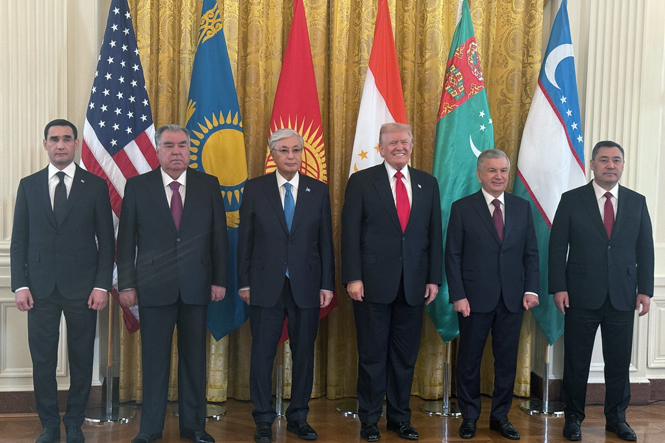
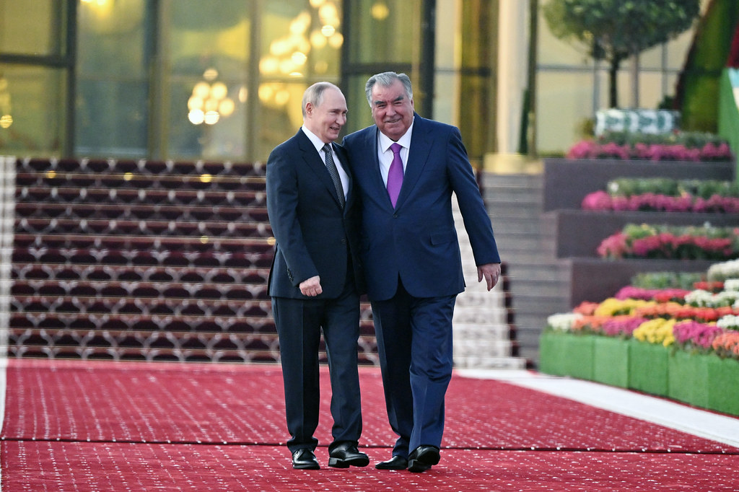
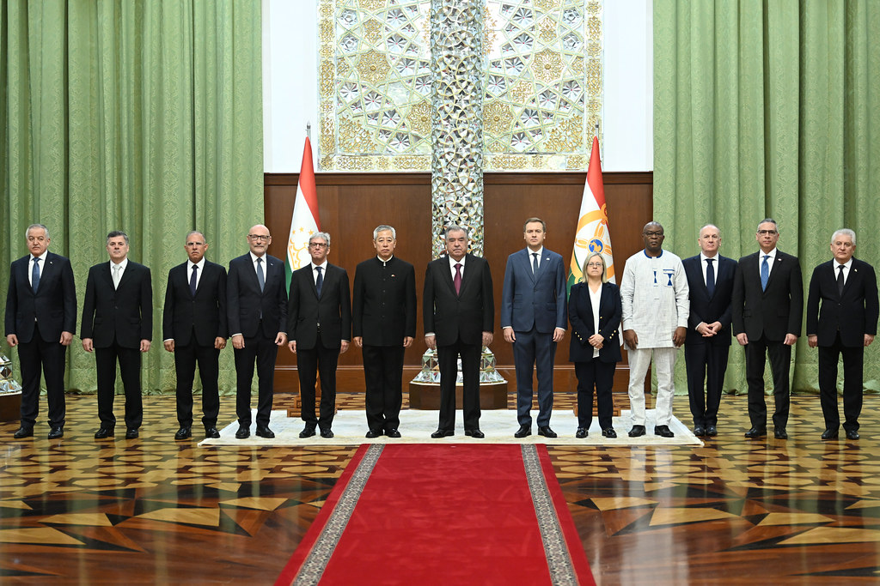
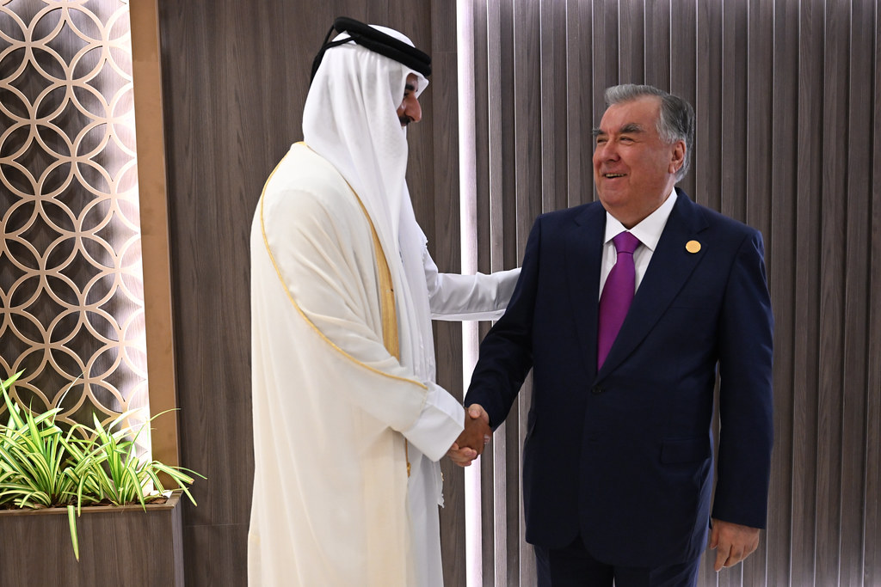
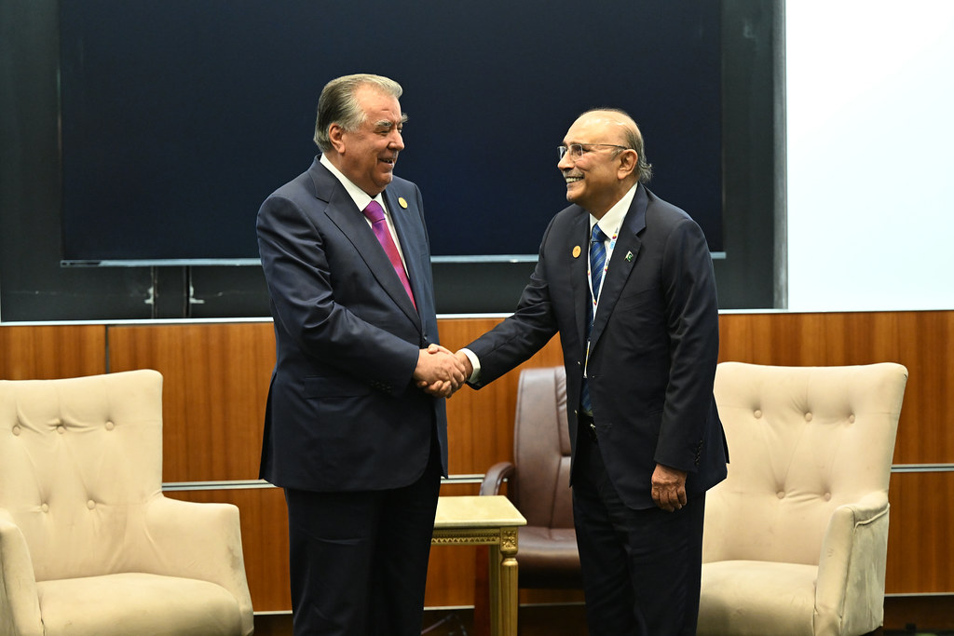
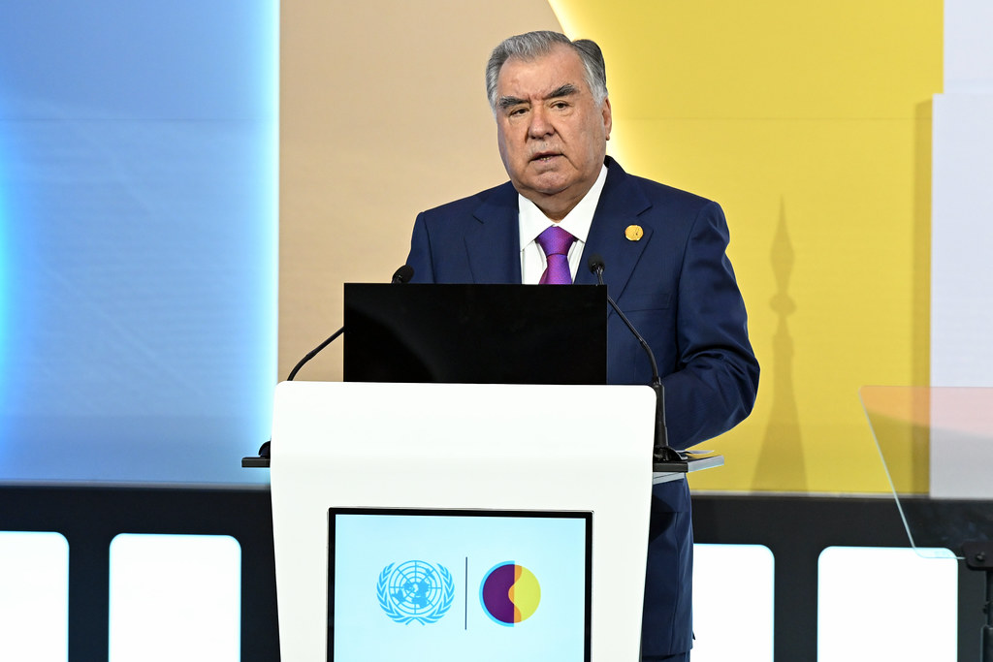
КУМИТАИ ЗАБОН ВА ИСТИЛОҲОТИ НАЗДИ ҲУКУМАТИ ҶУМҲУРИИ ТОҶИКИСТОН
КОНФЕРЕНСИЯИ ИЛМИЮ АМАЛИИ ҶУМҲУРИЯВӢ БАХШИДА БА РӮЗИ ПРЕЗИДЕНТ ВА СОЛГАРДИ ИҶЛОСИЯИ XVI ШУРОИ ОЛИИ ҶУМҲУРИИ ТОҶИКИСТОН ТАҲТИ УНВОНИ «ПРЕЗИДЕНТ, ИҶЛОСИЯИ 16-И ШУРОИ ОЛӢ ВА ТАҲКИМИ ПОЯҲОИ ИСТИҚЛОЛИ ДАВЛАТӢ»
16 НОЯБР
РӮЗИ ПРЕЗИДЕНТИ
ҶУМҲУРИИ ТОҶИКИСТОН
ДУШАНБЕ 2025

Slide 10
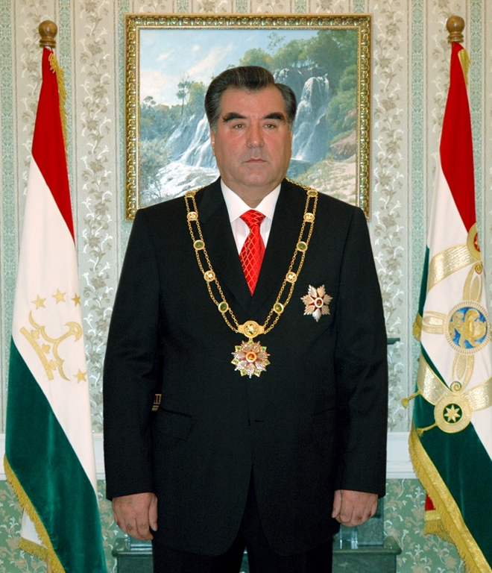
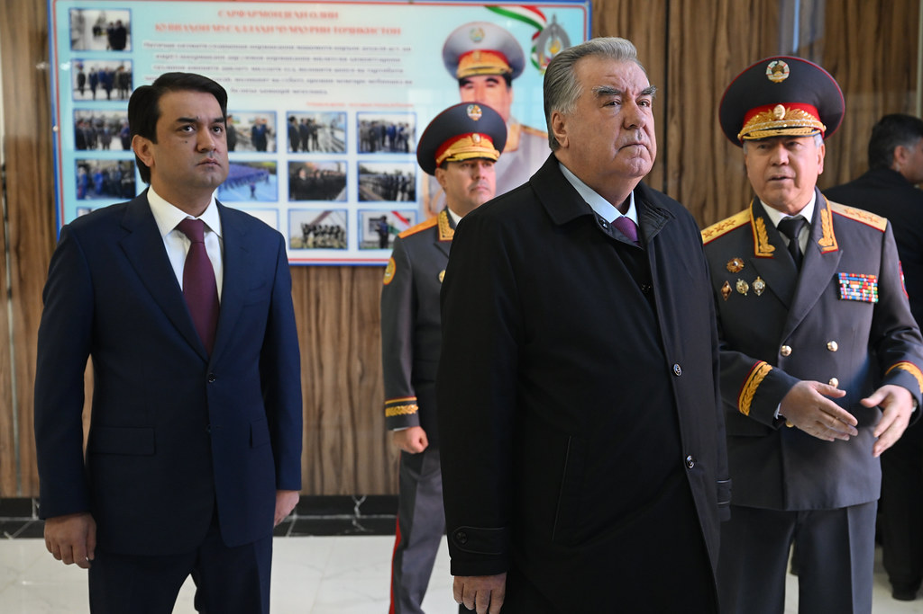
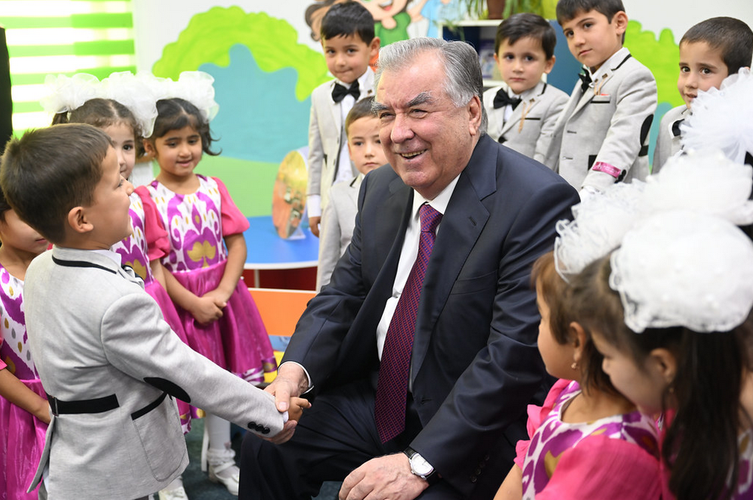
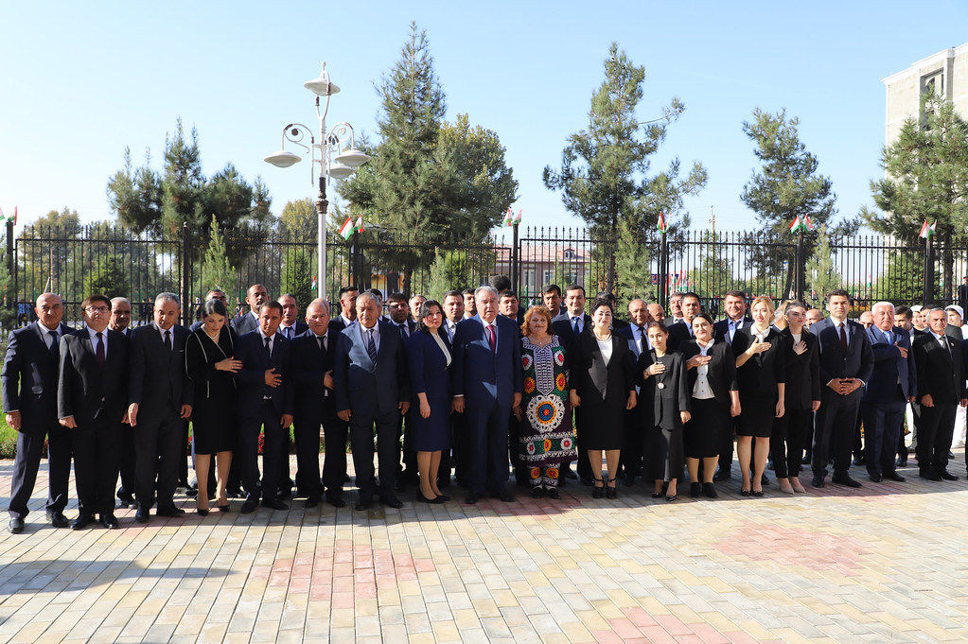
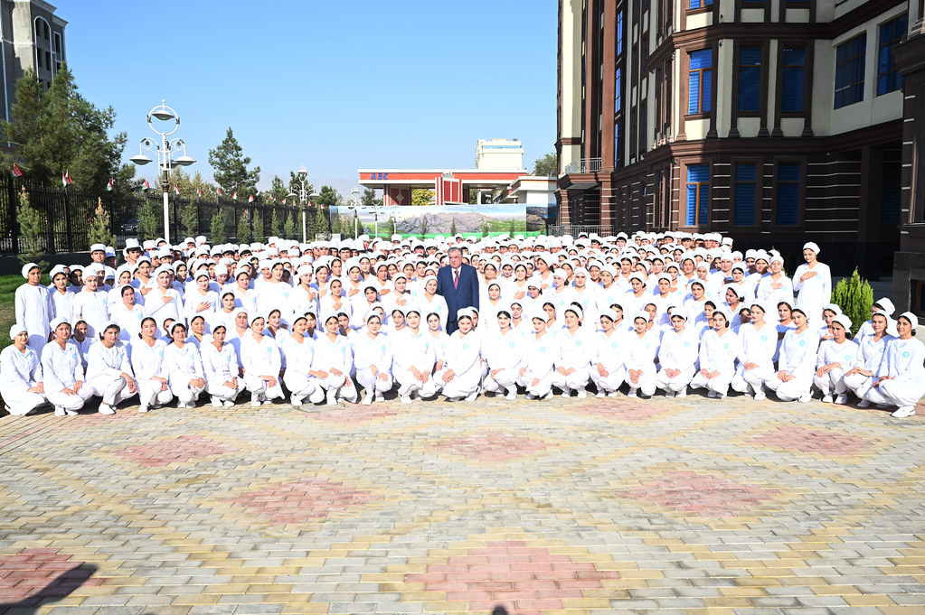
КУМИТАИ ЗАБОН ВА ИСТИЛОҲОТИ НАЗДИ ҲУКУМАТИ ҶУМҲУРИИ ТОҶИКИСТОН
КОНФЕРЕНСИЯИ ИЛМИЮ АМАЛИИ ҶУМҲУРИЯВӢ БАХШИДА БА РӮЗИ ПРЕЗИДЕНТ ВА СОЛГАРДИ ИҶЛОСИЯИ XVI ШУРОИ ОЛИИ ҶУМҲУРИИ ТОҶИКИСТОН ТАҲТИ УНВОНИ «ПРЕЗИДЕНТ, ИҶЛОСИЯИ 16-И ШУРОИ ОЛӢ ВА ТАҲКИМИ ПОЯҲОИ ИСТИҚЛОЛИ ДАВЛАТӢ»
16 НОЯБР
РӮЗИ ПРЕЗИДЕНТИ
ҶУМҲУРИИ ТОҶИКИСТОН
ДУШАНБЕ 2025

Slide 11
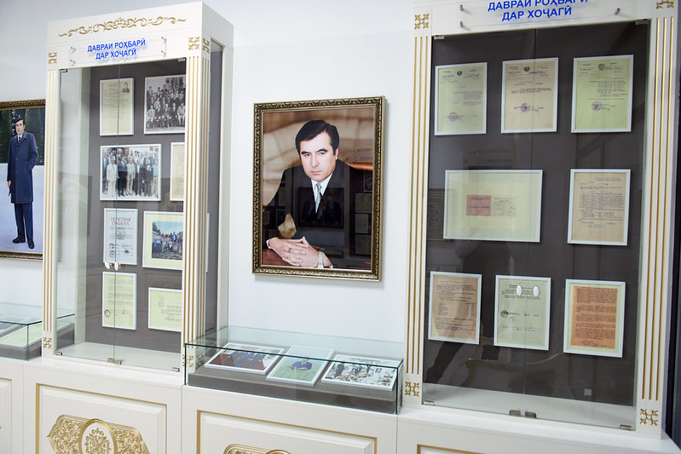
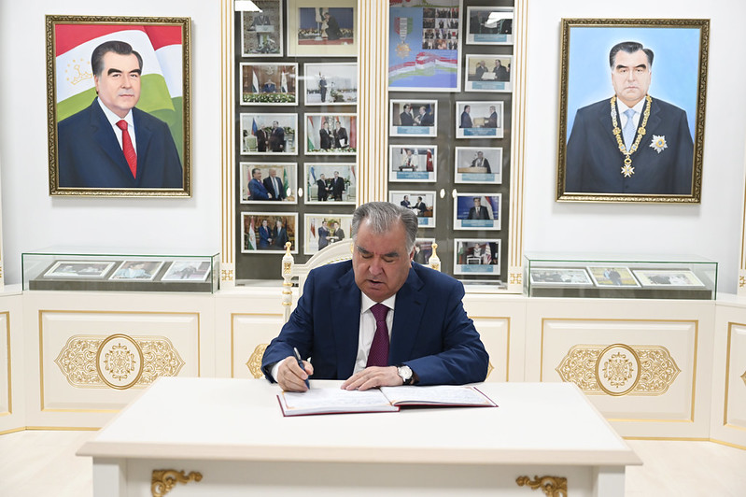
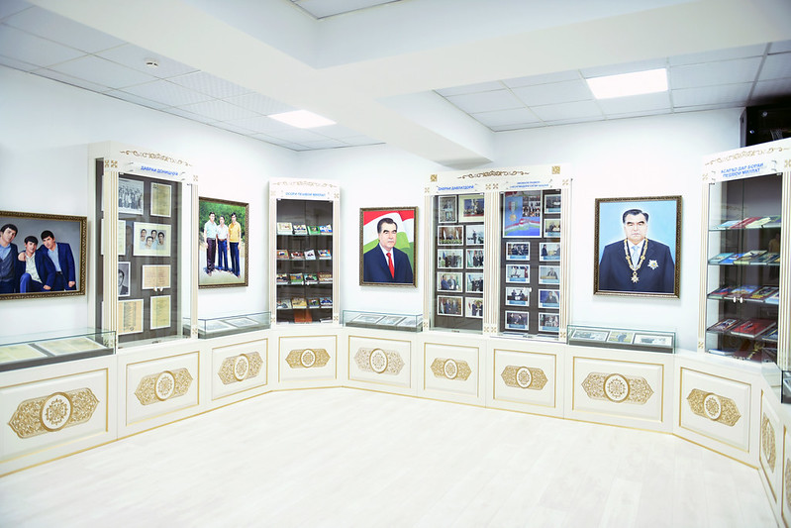
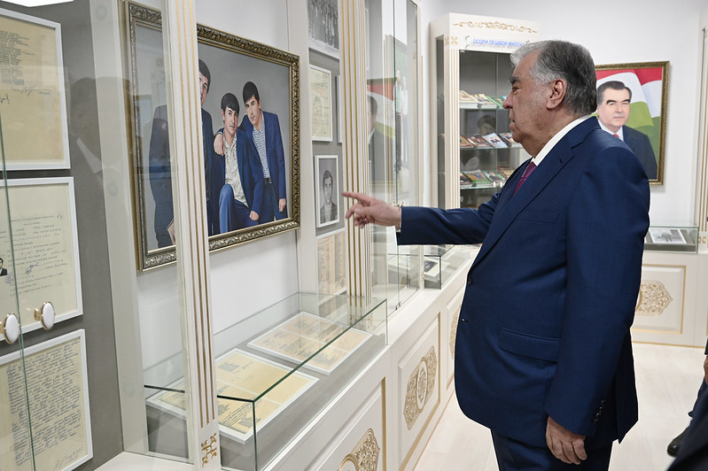
КУМИТАИ ЗАБОН ВА ИСТИЛОҲОТИ НАЗДИ ҲУКУМАТИ ҶУМҲУРИИ ТОҶИКИСТОН
КОНФЕРЕНСИЯИ ИЛМИЮ АМАЛИИ ҶУМҲУРИЯВӢ БАХШИДА БА РӮЗИ ПРЕЗИДЕНТ ВА СОЛГАРДИ ИҶЛОСИЯИ XVI ШУРОИ ОЛИИ ҶУМҲУРИИ ТОҶИКИСТОН ТАҲТИ УНВОНИ «ПРЕЗИДЕНТ, ИҶЛОСИЯИ 16-И ШУРОИ ОЛӢ ВА ТАҲКИМИ ПОЯҲОИ ИСТИҚЛОЛИ ДАВЛАТӢ»
16 НОЯБР
РӮЗИ ПРЕЗИДЕНТИ
ҶУМҲУРИИ ТОҶИКИСТОН
ДУШАНБЕ 2025

Slide 12
КУМИТАИ ЗАБОН ВА ИСТИЛОҲОТИ НАЗДИ ҲУКУМАТИ ҶУМҲУРИИ ТОҶИКИСТОН
КОНФЕРЕНСИЯИ ИЛМИЮ АМАЛИИ ҶУМҲУРИЯВӢ БАХШИДА БА РӮЗИ ПРЕЗИДЕНТ ВА СОЛГАРДИ ИҶЛОСИЯИ XVI ШУРОИ ОЛИИ ҶУМҲУРИИ ТОҶИКИСТОН ТАҲТИ УНВОНИ «ПРЕЗИДЕНТ, ИҶЛОСИЯИ 16-И ШУРОИ ОЛӢ ВА ТАҲКИМИ ПОЯҲОИ ИСТИҚЛОЛИ ДАВЛАТӢ»
ҶОИЗАҲОИ ПРЕЗИДЕНТИ ҶУМҲУРИИ ТОҶИКИСТОН
Президенти Ҷумҳурии Тоҷикистон Эмомалӣ Раҳмон дар солҳои гуногун бо мукофоту ҷоизаҳои олӣ ва унвонҳои ифтихорӣ қадрдонӣ гардидаанд.
Бо назардошти саҳми бузург дар эҳё ва таҳкими давлатдории навини Тоҷикистон ва пойдории сулҳ дар Тоҷикистон Президенти кишвар муҳтарам Эмомалӣ Раҳмон бо қарори Шурои Олии Ҷумҳурии Тоҷикистон 11 декабри соли 1999 бо унвони олии Қаҳрамони Тоҷикистон сарфароз гардонида шуданд.
Соли 1999 Президенти Ҷумҳурии Тоҷикистон муҳтарам Эмомалӣ Раҳмон барои хизматҳои махсусан бузург дар назди мардуми Тоҷикистон, пойдории сулҳ ва рушди давлатдории тоҷикон, фаъолияти давлатӣ ва ҷамъиятиву сиёсӣ, ки ба таҳкими обрӯи байналмилалии Тоҷикистон мусоидат менамоянд, комёбиҳои бузурги соҳаҳои иқтисодӣ, иҷтимоӣ, илму фарҳанг, рушди ҷомеа ва пешрафти иҷтимоӣ ва хизматҳои беназири ватандӯстона бо ордени Ситораи Президенти Тоҷикистон дараҷаи I сарфароз гардонида шуданд.
Хизматҳои Эмомалӣ Раҳмон дар таъсиси давлати навини тоҷикон бениҳоят бузург ва таърихӣ мебошанд.
Мардуми сипосгузори тоҷик ба поси азхудгузаштагӣ ва муборизаҳои ҷоннисоронаи Сарвари худ дар бунёди давлати муосири Тоҷикистон ӯро ба мақоми Асосгузори сулҳу ваҳдати миллӣ - Пешвои миллат пешбарӣ карданд.
Дарвоқеъ, Қонуни Ҷумҳурии Тоҷикистон “Дар бораи Асосгузори сулҳу ваҳдати миллӣ-Пешвои миллат” рӯйдоди одилонаву таърихӣ мебошад, ки 9 декабри соли 2015 аз ҷониби вакилони Маҷлиси намояндагони Маҷлиси Олии Ҷумҳурии Тоҷикистон қабул карда шуд.
Қабули Қонун “Дар бораи Асосгузори сулҳу ваҳдати миллӣ - Пешвои миллат” аз ҷониби Маҷлиси намояндагони Маҷлиси Олии Ҷумҳурии Тоҷикистон нишонаи возеҳи қадршиносии самимонаи мардуми Тоҷикистон аз корномаҳои сарнавиштсози Эмомалӣ Раҳмон ва ифтихору шукргузории мардуми тоҷик аз фарзанди ҷаҳоншумули худ мебошад, ки дар саҳифаҳои таърих ҷовидона сабт гардидаанд.
Пешвои миллат, Президенти Ҷумҳурии Тоҷикистон муҳтарам Эмомалӣ Раҳмон барои саҳми бузург, талошҳои созанда ва иқдомҳои пайваста дар роҳи рушди муносибатҳои гуногунҷанбаи байнидавлатӣ, ташаббусҳои глобалӣ, хизматҳои басо арзишманд дар тавсеаи ҳусни ҳамкорӣ, таъмини амният, сулҳу суботи ҷаҳонӣ, таҳкими дӯстии байни давлатҳову мардумон ва робитаҳои гуногунсоҳаи башардӯстӣ ва иҷтимоиву фарҳангӣ дар даврони соҳибистиқлолӣ бо ҷоизаву мукофотҳои як қатор давлатҳо ва созмонҳои умумиҷаҳониву байналмилалӣ, аз ҷумла бо медали “Барои хизмати шоён дар ҳифзи сарҳади давлатӣ”-и Федератсияи Русия (25 августи соли 1994), Ситораи тиллоии Алберт Швейсер (15 январи соли 2000), ҷоизаи байналмилалии "Сулҳ-99" (15 октябри соли 1999), Ҷоизаи байналмилалии ба номи Пётри Кабир (20 марти соли 2002), , Ҷоизаи олии ҷамъиятии Бунёди байналмилалии хайрияи “Сарпарастони аср” - Ордени нахустини алмосдори “Ситораи сарпараст” (29 марти соли 2005), Ордени “Қаҳрамони миллии Афғонистон - Аҳмадшоҳи Масъуд” (27 апрели соли 2005), Медали тиллоии “Барои таҳкими сулҳу ризоияти байни мардумон” (25 июни соли 2005), Медали тиллоии давлати Миср (5 феврали соли 2007), Ситораи ёқути сурх “Миротворец” (Сулҳовар)-и Иттиҳодияи умумиҷаҳонии хайрияи “Миротворец” (Сулҳовар) ва Хазинаи байниминтақавии ҷамъиятии хайрияи “Созвездие” (Галаситора) (25 июни соли 2007), Нишони фахрии Иттиҳоди Давлатҳои Мустақил (5 октябри соли 2007), дараҷаи 1-и Ордени княз Ярослави Ҳакими Украина (3 декабри соли 2008), Ордени “3 Ситора дараҷаи 1” бо занҷираи зарини Латвия (11 июли соли 2009), Ҷоизаи махсуси Созмони Милали Муттаҳид “Оид ба ҳадафҳои Рушди ҳазорсола” (23 марти соли 2010), Мукофоти олии давлатӣ - Нишони Покистон (8 марти соли 2011), Ордени байналмилалии “Моҳи нав ва ситора” (19 майи соли 2011), Медал ва шаҳодатномаи Шурои Аврупо - “Пешвои асри ХХI” (17 августи соли 2011), мукофоти олии давлатии Украина - Орден “Барои хизматҳо” дараҷаи 1 (15 ноябри соли 2011), мукофоти олии давлатии Озарбойҷон – Ордени “Ҳайдар Алиев” (12 июли соли 2012), Ордени Президенти Туркманистон “Битараплик” (Бетарафӣ) (23 августи соли 2012), мукофоти Давлати Кувайт Ордени “Муборак Алкабир” (23 июни соли 2013), мукофоти давлатии Баҳрайн “Ал-Қилод ал-Халифӣ” (Ордени подшоҳӣ) (28 майи соли 2014), мукофоти олии Федератсияи Русия - Ордени “Александр Невский” (27 феврали соли 2017), мукофоти давлатии Қазоқистон - Ордени давлатии “Парасат” (Фаросат) (14 марти соли 2018), мукофоти давлатии Ҷумҳурии Узбекистон Ордени “Эл Юрт Ҳурматӣ” (17 августи соли 2018), “Нишони фахрӣ”-и сарони давлатҳои Осиёи Марказӣ (6 августи соли 2021), ордени “Барои хизмат дар назди Ватан”-и Федератсияи Русия (4 октябри соли 2022), Ҷоизаи Созмони ҷаҳонии тандурустӣ (WHO) (31 октябри соли 2022), ордени “АЛТИН ҚИРОН”-и Ҷумҳурии Қазоқистон (04.05.2023), ордени “Барои хизмат дар назди Ватан”-и Федератсияи Русия (21.11.2023), ордени “Дуслик” (Дӯстӣ)-и Ҷумҳурии Тотористон (22.02.2024), ордени “Дӯстӣ”-и Ҷумҳурии Мардумии Чин (5.07.2024) ва дигар мукофоту ҷоизаҳо сарфароз гардонида шудаанд.
16 НОЯБР
РӮЗИ ПРЕЗИДЕНТИ
ҶУМҲУРИИ ТОҶИКИСТОН
ДУШАНБЕ 2025

Slide 13
КУМИТАИ ЗАБОН ВА ИСТИЛОҲОТИ НАЗДИ ҲУКУМАТИ ҶУМҲУРИИ ТОҶИКИСТОН
КОНФЕРЕНСИЯИ ИЛМИЮ АМАЛИИ ҶУМҲУРИЯВӢ БАХШИДА БА РӮЗИ ПРЕЗИДЕНТ ВА СОЛГАРДИ ИҶЛОСИЯИ XVI ШУРОИ ОЛИИ ҶУМҲУРИИ ТОҶИКИСТОН ТАҲТИ УНВОНИ «ПРЕЗИДЕНТ, ИҶЛОСИЯИ 16-И ШУРОИ ОЛӢ ВА ТАҲКИМИ ПОЯҲОИ ИСТИҚЛОЛИ ДАВЛАТӢ»
ҶОИЗАҲОИ ПРЕЗИДЕНТИ ҶУМҲУРИИ ТОҶИКИСТОН
Дар замони истиқлолияти давлатӣ Пешвои миллат муҳтарам Эмомалӣ Раҳмон, ҳамчунин, дар доираи сафарҳои хориҷӣ ба кишварҳои гуногун бо устодону донишҷӯёни бисёр муассисаҳои таҳсилоти олӣ дидору мулоқот анҷом дода, ба хотири хизматҳои шоён ва рушду таҳкими равобити байналмилалии Тоҷикистон бо ҷомеаи ҷаҳонӣ дар соҳаи илму маориф бо унвону ҷоизаҳои олӣ, аз ҷумла, профессори ифтихории фалсафаи Академияи умумиҷаҳонии тиббӣ (15 январи соли 2000), ҷоизаи Ассотсиатсияи байналхалқии академияҳои улуми мамлакатҳои ИДМ “Медал барои мусоидат ба рушди илм" (17 апрели соли 2001), Медали тиллоии ЮНЕСКО ба номи Абӯалӣ ибни Сино (31 октябри соли 2002), доктори фахрии Донишгоҳи Ғозии шаҳри Анқараи Ҷумҳурии Туркия (20 январи соли 2006), профессори фахрии Донишгоҳи Евразияи Остона ба номи Лев Николаевич Гумилев (5 майи соли 2006), доктори фахрии Донишгоҳи миллии Киев ба номи Тарас Шевченко (8 декабри соли 2008), Медали тиллоии арҷгузорӣ ба Мавлоно Ҷалолиддини Балхӣ (Румӣ)-и ЮНЕСКО (5 майи соли 2009), профессори фахрии Донишгоҳи давлатии маъдани Урал (15 июни соли 2009), профессори фахрии Донишгоҳи давлатии Маскав ба номи Михаил Ломоносов (23 октябри соли 2009), доктори фахрии Институти шарқшиносии Академияи илмҳои Русия (23 октябри соли 2009), профессори фахрии Донишгоҳи Синсзяни Ҷумҳурии Мардумии Чин (18 июни соли 2010), мукофоти олии Академияи илмҳои тиббии Федератсияи Русия – Медали тиллоии ба номи Николай Блохин (1 октябри соли 2010), унвони фахрии профессори Донишгоҳи миллии маъдани Украина ва Медали тиллоии академик Терпигорев (16 ноябри соли 2011), мукофоти олии Пажӯҳишгоҳи муттаҳидаи таҳқиқоти ядроии Федератсияи Русия-Медали тиллоӣ (18 ноябри соли 2011), профессори фахрии Донишгоҳи Сямэни музофоти Фуҷиани Ҷумҳурии Мардумии Чин (2 июни соли 2012), профессори фахрии Донишкадаи давлатии иқтисод ва идораи Туркманистон (23 августи соли 2012), доктори ифтихории Донишгоҳи Мавлонои шаҳри Қунияи Ҷумҳурии Туркия (17 декабри соли 2012), Медали “60 - солагии ЮНЕСКО” (20 августи соли 2013), профессори фахрии Донишгоҳи Давлатии Беларус (24 майи соли 2014), профессори фахрии Донишгоҳи Лимкоквинги Малайзия (26 июни соли 2014), профессори фахрии Маркази аврупоии таҳқиқоти байналмилалӣ ва стратегӣ (CERIS) (ш.Брюссел) (2 июли соли 2015), профессори фахрии Донишгоҳи нафту техникаи Уфаи Федератсияи Русия (8 июли соли 2015), доктори фалсафа ва иқтисоди Донишгоҳи Қоиди Аъзами Покистон (12 ноябри соли 2015), доктори фахрии Академияи дипломатии Озарбойҷон (11 августи соли 2018), доктори фахрии Донишгоҳи Тсукубаи Япония (4 октябри соли 2018) ва Доктори фахрии Донишгоҳи Қоҳира (10 марти соли 2022) қадрдонӣ гардидаанд.
Президенти Ҷумҳурии Тоҷикистон муҳтарам Эмомалӣ Раҳмон барои хизмати шоён дар инкишофи соҳаи варзиш, гузоштани саҳми намоён ва арзанда дар рушди ҳаракати олимпӣ, дастгирии пайвастаи варзишгарон, бунёду азнавсозии иншооти варзишӣ, мусоидат дар ташкилу гузаронидани мусобиқаҳои варзишии минтақавию байналмилалӣ дар Тоҷикистон бо Ордени Кумитаи олимпии байналмилалӣ “Барои тараққии ҳаракати олимӣ” (16 октябри соли 2003), Ордени Шурои олимпии Осиё “Барои хизмати шоён“ (16 октябри соли 2003), нишони рамзии дани 5-уми камарбанди сиёҳи карате-до (24 сентябри соли 2005), Ордени Шурои олимпии Осиё (8 апрели соли 2009), Медали тиллоии Кумитаи олимпии Чин (6 июни соли 2012) ва нишони фахрии “Камарбанди сиёҳи дани 9-ум” бо сертификати он аз Федератсияи байналмилалии таэквондо (ITF) (23 майи соли 2013) сарфароз гардонида шудаанд.
16 НОЯБР
РӮЗИ ПРЕЗИДЕНТИ
ҶУМҲУРИИ ТОҶИКИСТОН
ДУШАНБЕ 2025

Slide 14

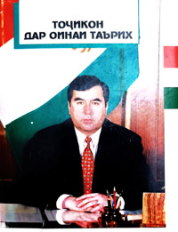
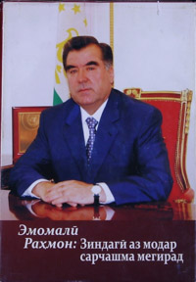


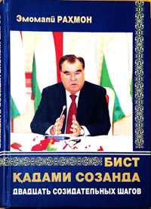

















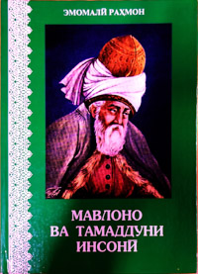







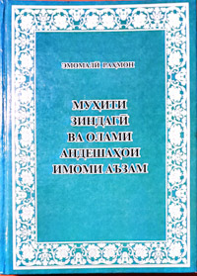
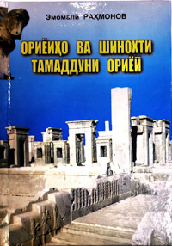
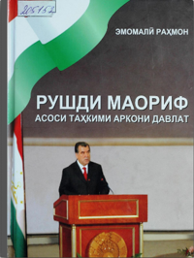
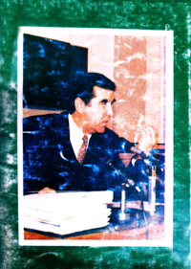
КУМИТАИ ЗАБОН ВА ИСТИЛОҲОТИ НАЗДИ ҲУКУМАТИ ҶУМҲУРИИ ТОҶИКИСТОН
КОНФЕРЕНСИЯИ ИЛМИЮ АМАЛИИ ҶУМҲУРИЯВӢ БАХШИДА БА РӮЗИ ПРЕЗИДЕНТ ВА СОЛГАРДИ ИҶЛОСИЯИ XVI ШУРОИ ОЛИИ ҶУМҲУРИИ ТОҶИКИСТОН ТАҲТИ УНВОНИ «ПРЕЗИДЕНТ, ИҶЛОСИЯИ 16-И ШУРОИ ОЛӢ ВА ТАҲКИМИ ПОЯҲОИ ИСТИҚЛОЛИ ДАВЛАТӢ»
16 НОЯБР
РӮЗИ ПРЕЗИДЕНТИ
ҶУМҲУРИИ ТОҶИКИСТОН
ДУШАНБЕ 2025

Slide 15
КУМИТАИ ЗАБОН ВА ИСТИЛОҲОТИ НАЗДИ ҲУКУМАТИ ҶУМҲУРИИ ТОҶИКИСТОН
КОНФЕРЕНСИЯИ ИЛМИЮ АМАЛИИ ҶУМҲУРИЯВӢ БАХШИДА БА РӮЗИ ПРЕЗИДЕНТ ВА СОЛГАРДИ ИҶЛОСИЯИ XVI ШУРОИ ОЛИИ ҶУМҲУРИИ ТОҶИКИСТОН ТАҲТИ УНВОНИ «ПРЕЗИДЕНТ, ИҶЛОСИЯИ 16-И ШУРОИ ОЛӢ ВА ТАҲКИМИ ПОЯҲОИ ИСТИҚЛОЛИ ДАВЛАТӢ»
16 НОЯБР
РӮЗИ ПРЕЗИДЕНТИ
ҶУМҲУРИИ ТОҶИКИСТОН
«Забони ширину шевои тоҷикӣ муҳимтарин унсури ҳастӣ ва бақои умри миллати куҳанбунёди мо мебошад, ки дар даврони истиқлол ва дар марҳалаи бунёди давлатдории миллӣ рисолати миллатсозиву давлатсозии худро бо рангу ҷилои тоза идома бахшида истодааст». Эмомалӣ Раҳмон
ДУШАНБЕ 2025

